Slide 1
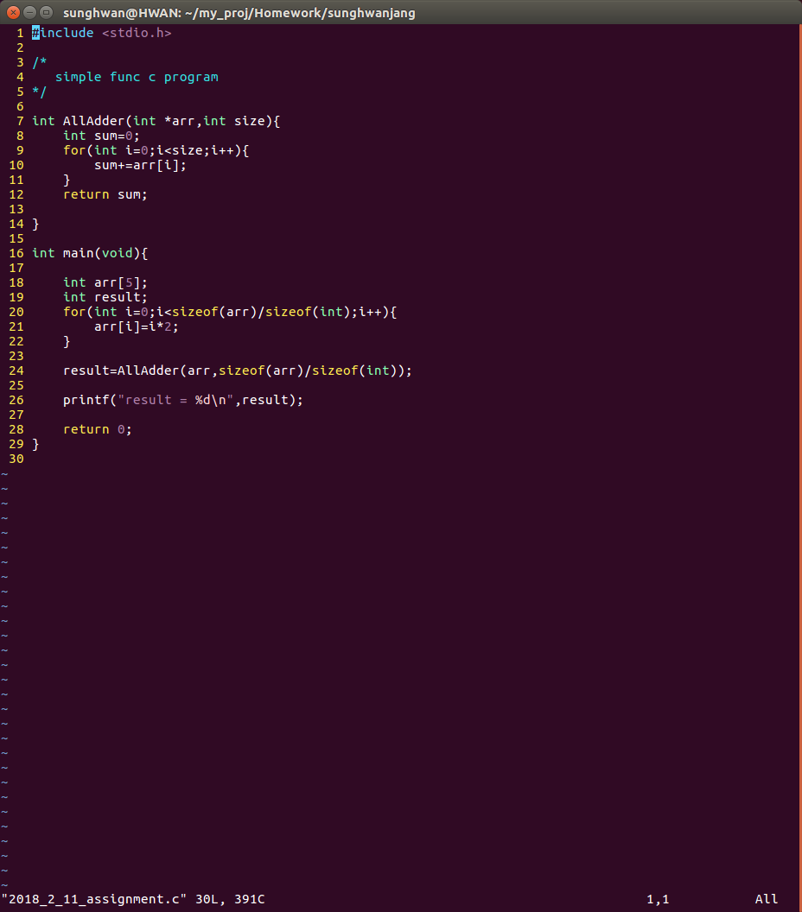
간단한 함수를 이용한 C언어 코딩

Slide 2
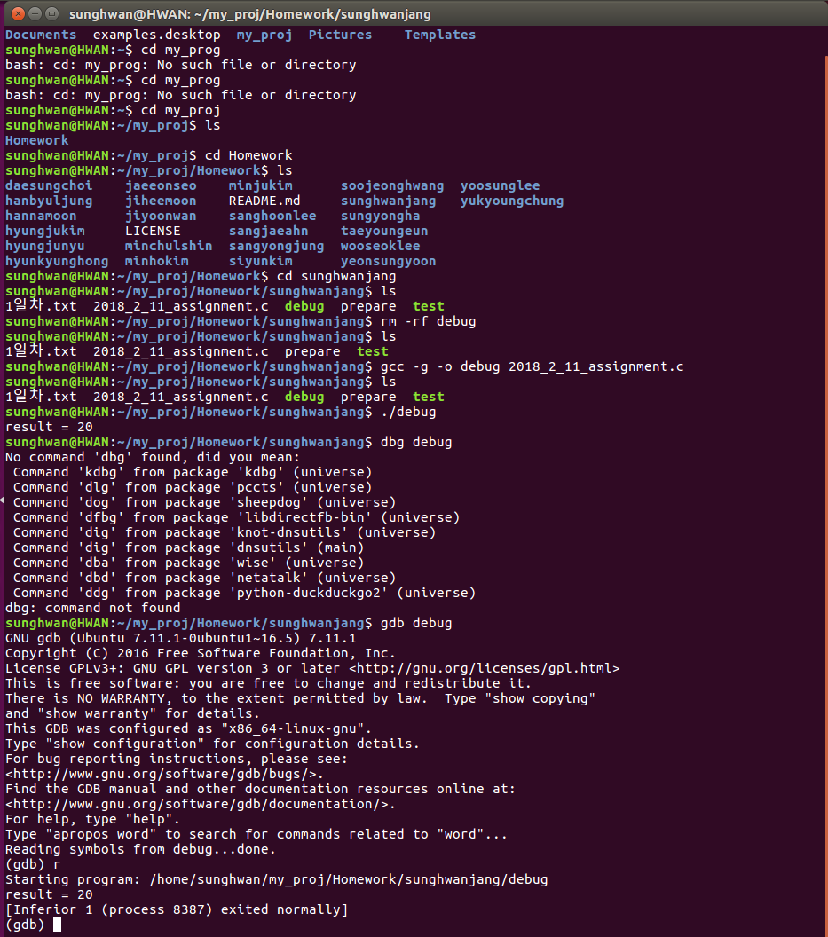
리눅스 상에서 디버그 가능하게 파일 생성 후 실행

